Slide 1
Biologi 2
Sinnesorgan

Slide 2
Våra sinnen
Två faktorer påverkar hur vi upplever vår omvärld:
Sinnesorganens förmåga att registrera och förmedla signaler till CNS
CNS tolkning av signalerna
Olika djurarter upplever omvärlden på olika sätt
Ultraviolettljus, ultraljud, vissa doftämnen, infraröd, m.m.
Hos människor talar man om fem sinnen:
Syn, hörsel, lukt, smak och känsel
Dessutom har vi ett speciellt balanssinne

Slide 3
Syn

Slide 4
Synsinnet
Ögon innehåller sinnesceller som reagerar för elektromagnetisk strålning inom ett visst våglängdsområde
1m – 10km radiofrekvens
1mm – 1m mikrovågor
750nm – 1mm infraröd (IR)
380 – 750nm synligt ljus
10 – 380nm ultraviolett (UV)
10pm – 10nm röntgenstrålning (X)

Slide 5
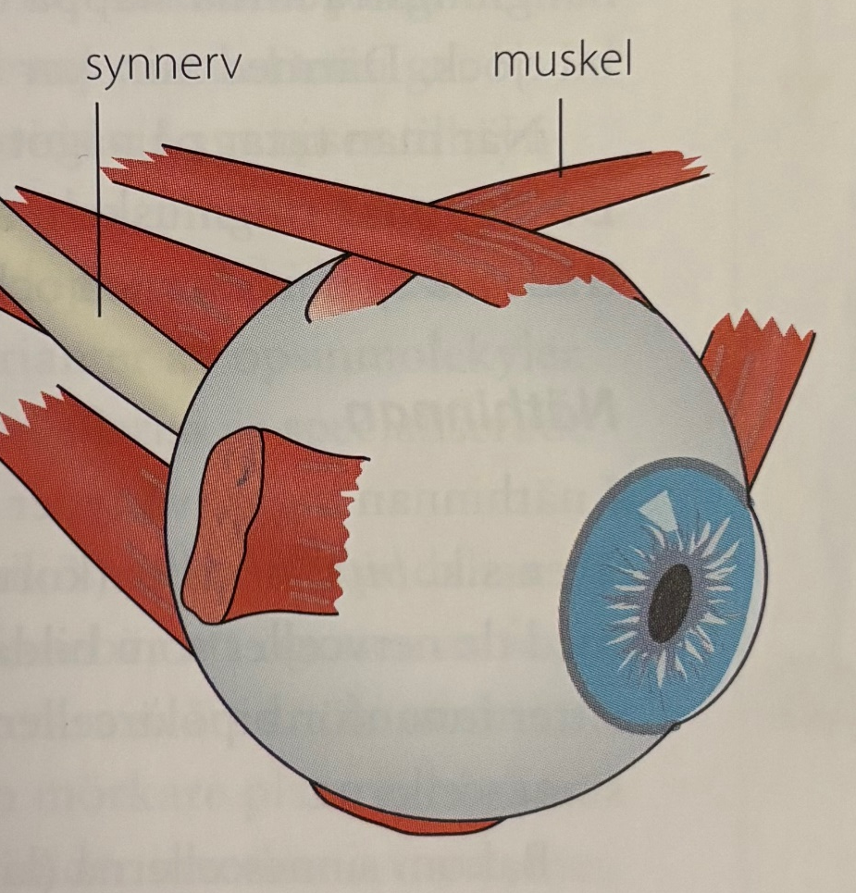
Ögat
Människans ögon ligger inbäddade i fett i kraniets ögonhålor
Sex viljestyrda muskler håller varje öga på plats och ger rörelse

Slide 6
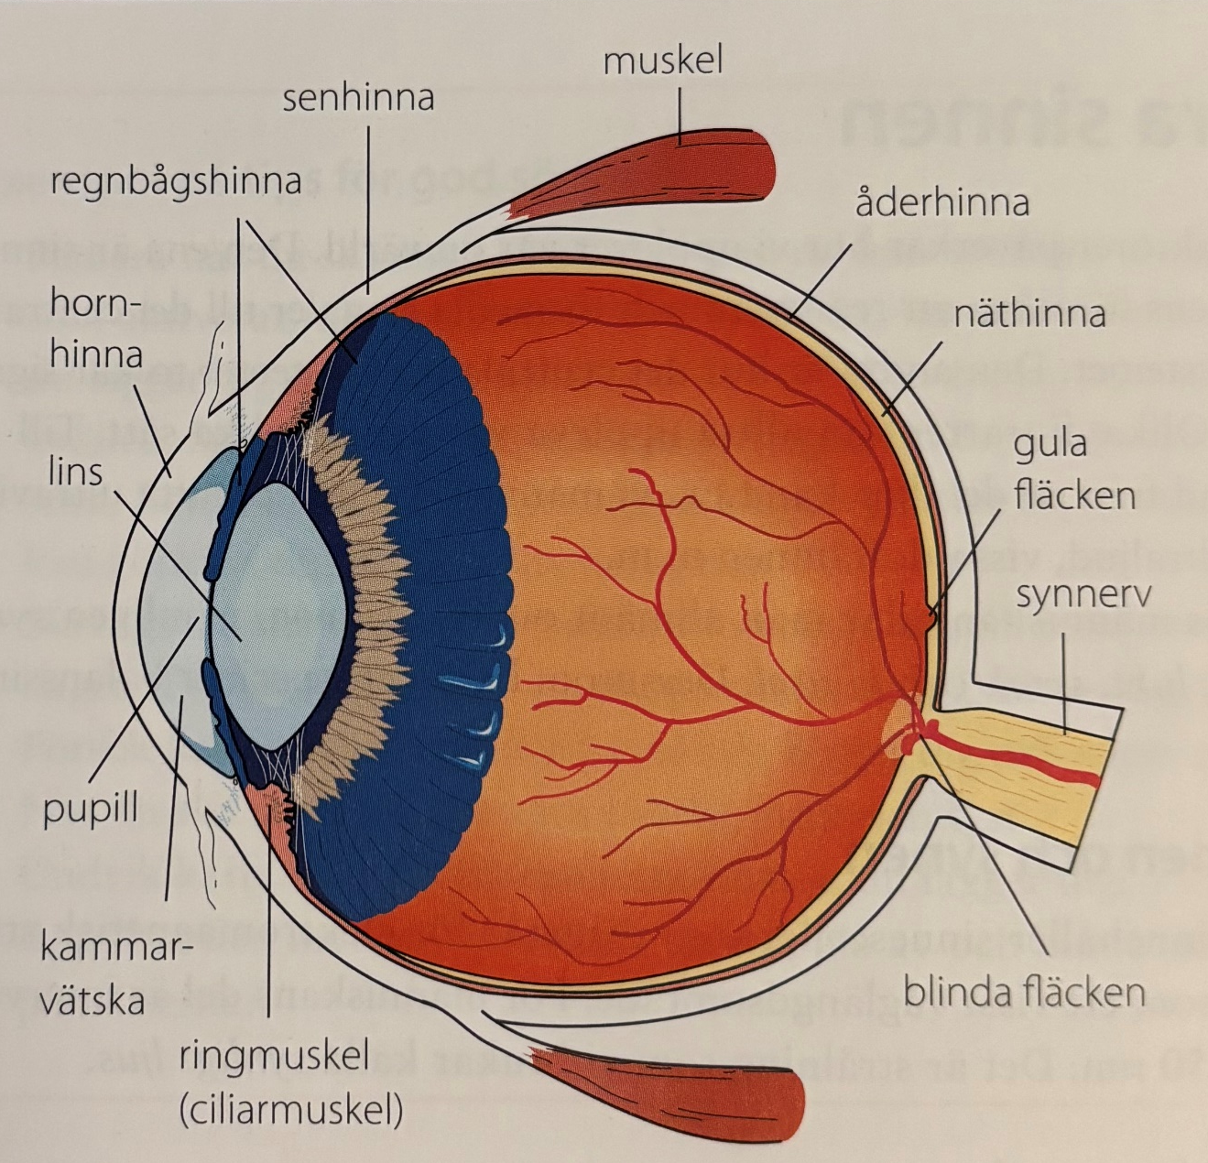
Ögat
Näthinnan har sinnesceller som reagerar för ljuset och sänder impulser via synnerven till hjärnan
Näthinnan är omsluten av åderhinna (blodkärl)
Åderhinnan är omsluten av senhinna (ögonvitan)

Slide 7
Ögat
Senhinnan övergår till hornhinna
Under hornhinna finns regnbågshinnan (iris)
Iris reglerar hur mycket ljus som kommer in i ögat
Via muskler som reglerar öppningens (pupillens) diameter

Slide 8
Ögat
Utrymmet mellan iris och hornhinnan är fyllt med kammarvätska
Innanför iris och pupillen finns en konvex lins
Ögats inre är fyllt av en genomskinlig, geléartad massa som kallas glaskroppen
Notes:
Gula fläcken – sinnescellerna sitter tätast och där avbildning av det du koncentrerar på sker
Blinda fläcken – där synnerven övergår i näthinnan finns inga sinnesceller

Slide 9

Aktivitet
På pappret, markera en punkt på vänster och ett ’X’ på höger
Lyft pappret till ögonhöjd
Stäng höger ögat och fokusera på ’X’. Punkten ska ses, men fokusera inte på den
Dra pappret närmare ögat (långsamt). Punkten försvinner!
Upprepa, fast med stängd vänster ögat och fokus på punkten
Rita en linje mellan X och punkten och upprepa

Slide 10
Skärpan
Ljusstrålarna ändrar riktning (bryts) varje gång de passerar en gränsyta: luft – hornhinna, hornhinna – kammarvätska, kammarvätska – lins, osv…
Upp och nedvänd bild på näthinna
Skärpan ställs in genom att linsen ändrar form
I mitten av en ringformad muskel (ciliarmuskel) hålls linsen med trådar

Slide 11
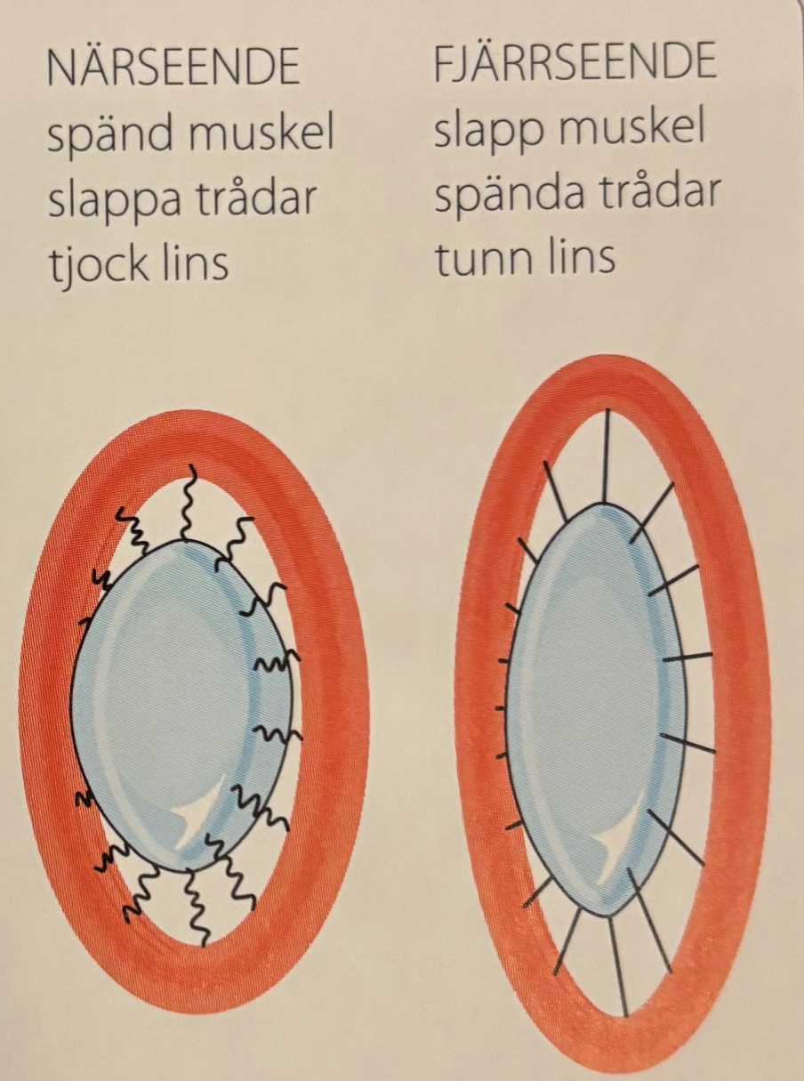
Skärpan
Betrakta något på nära håll:
Ciliarmuskeln drar ihop sig
Trådarna blir slappa
Linsen buktas ut och blir tjock
Brännvidd (fokalpunkten) minskas
Ljusstrålar bryts mer
Betrakta något avlägset:
Ciliarmuskeln blir slapp
Trådarna spänns
Linsen blir tunnare
Inte lika mycket brytning

Slide 12
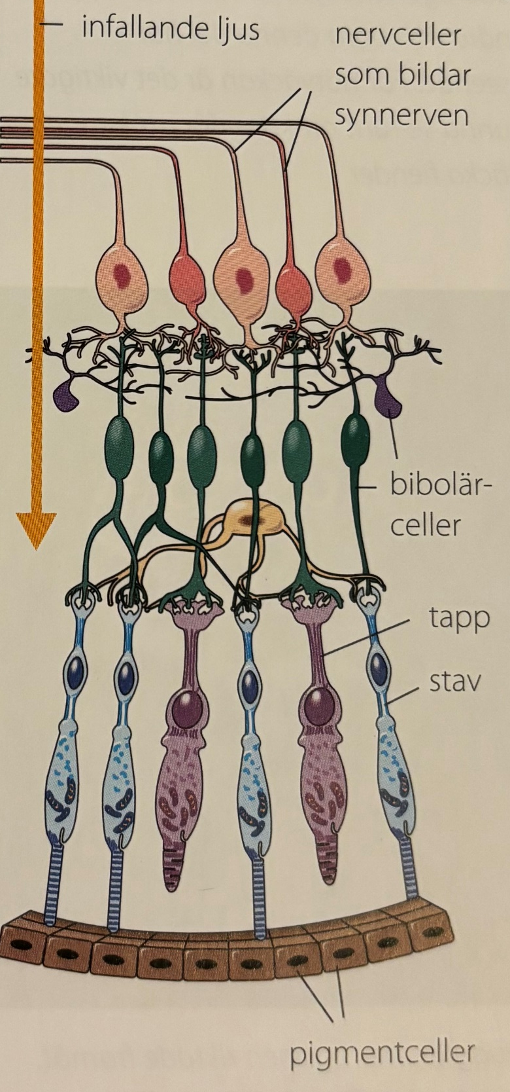
Näthinnan
I näthinnan ingår två typer av sinnesceller:
Tappar
Färgkänsliga
Tre varianter som var och en reagerar starkast för blått, grönt respektive rött ljus
Kombineras och blandas för att ge andra färger
Stavar
Registrerar endast olika grader av ljus
Ger svart-vitt seende
Ljuskänsligare än tappar och tar över när belysning är svag

Slide 13
Synfält
Det du koncentrerar blicken på avbildas i gula fläcken
Finns bara tappar i gula fläcken
Var och en av tapparna är kopplade till en egen nervcell i synnerven gör bilden extra tydlig
Den mycket lilla del av synfältet som avbildas ingår i det direkta seendet
Den del av synfältet som avbildas på näthinnan utanför gula fläcken utgör det indirekta seendet
Registreras främst av stavar

Slide 14
Sinnesceller
Stavar och tappar innehåller ett ljuskänsligt pigment, rodopsin
Rodopsin består av opsin (ett protein) och retinal (bildas av vitamin A)
När rodopsin träffas av ljus ändras retinals form och den lossnar från opsinmolekylen
Denna spjälkning leder till förändrat jonflöde genom cellmembranet
Aktionspotential
Rodopsin har samma retinalmolekyl i både stavar och tappar men olika opsinmolekyler
Specialisering för olika våglängdsområden hos ljuset
I mörkret byggs upp rodopsin av enzymer och mörkerseendet förbättras
Efter ca 30 minuter är ögonen maximalt adapterade

Slide 15
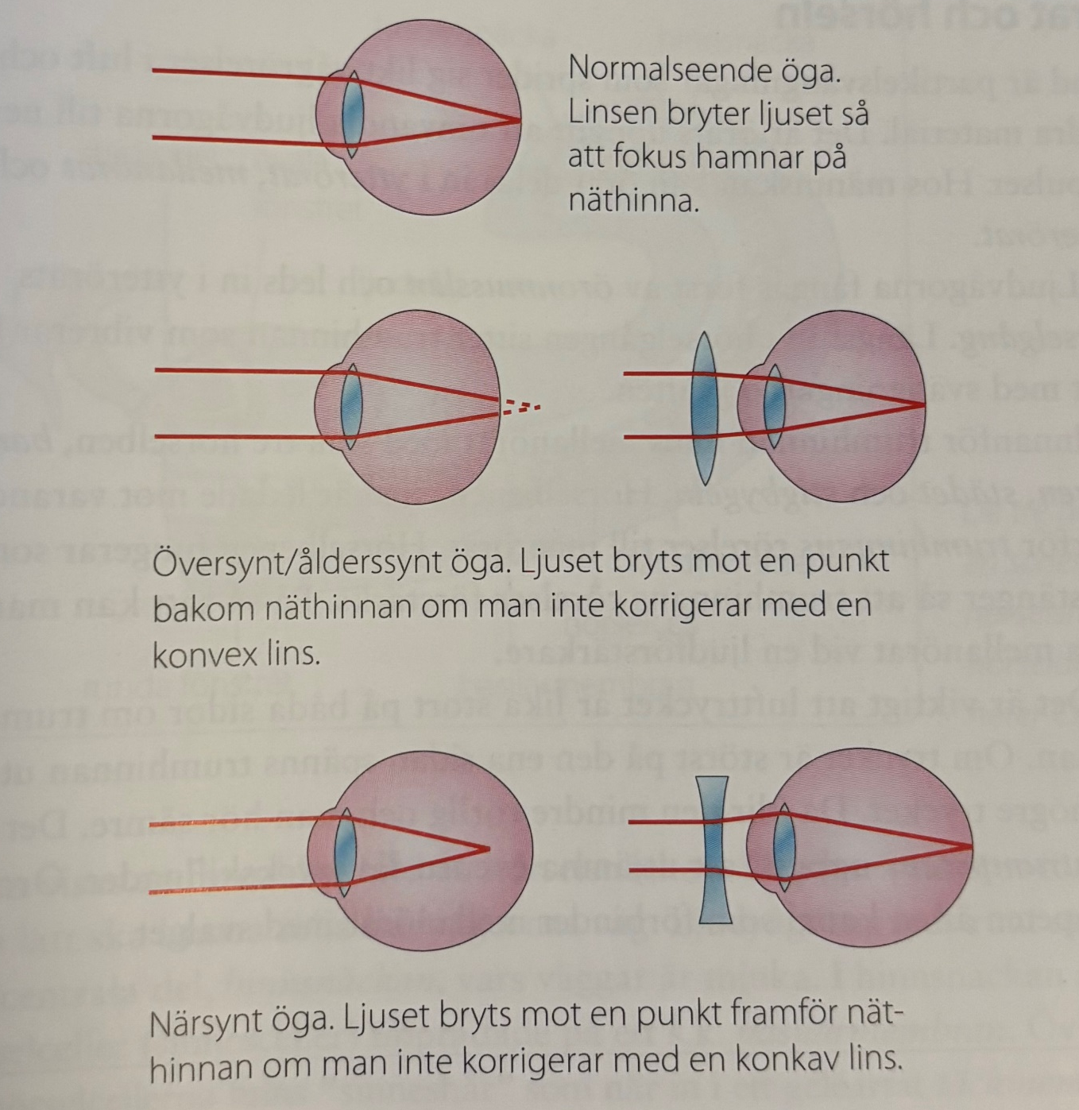
Synfel
Notes:
Ålderssynt (översynt) eftersom linsen har blivit stelare och buktar inte ut som den ska. Ögat förblir inställt för seende på långt håll
Närsynt är när linsen bryter ljuset för kraftigt i förhållande till ögats längd. Beror ofta på att ögat växer för mycket på längden under tonåren
Astigmatism innebär att hornhinnan eller linsen är ojämn så att ljuset bryts på fel sätt.
Starr förekommer vanligast hos äldre personer och kommer i två former:
Glaukom (grön starr) innebär att trycket i ögat är så högt att synnerven skadas. Behandling med droppar som sänker trycket
Grå starr är grumling av linsen. Vid utbredd grå starr kan man operera bort linsen och ersätta med konstgjord

Slide 16
Hörsel

Slide 17
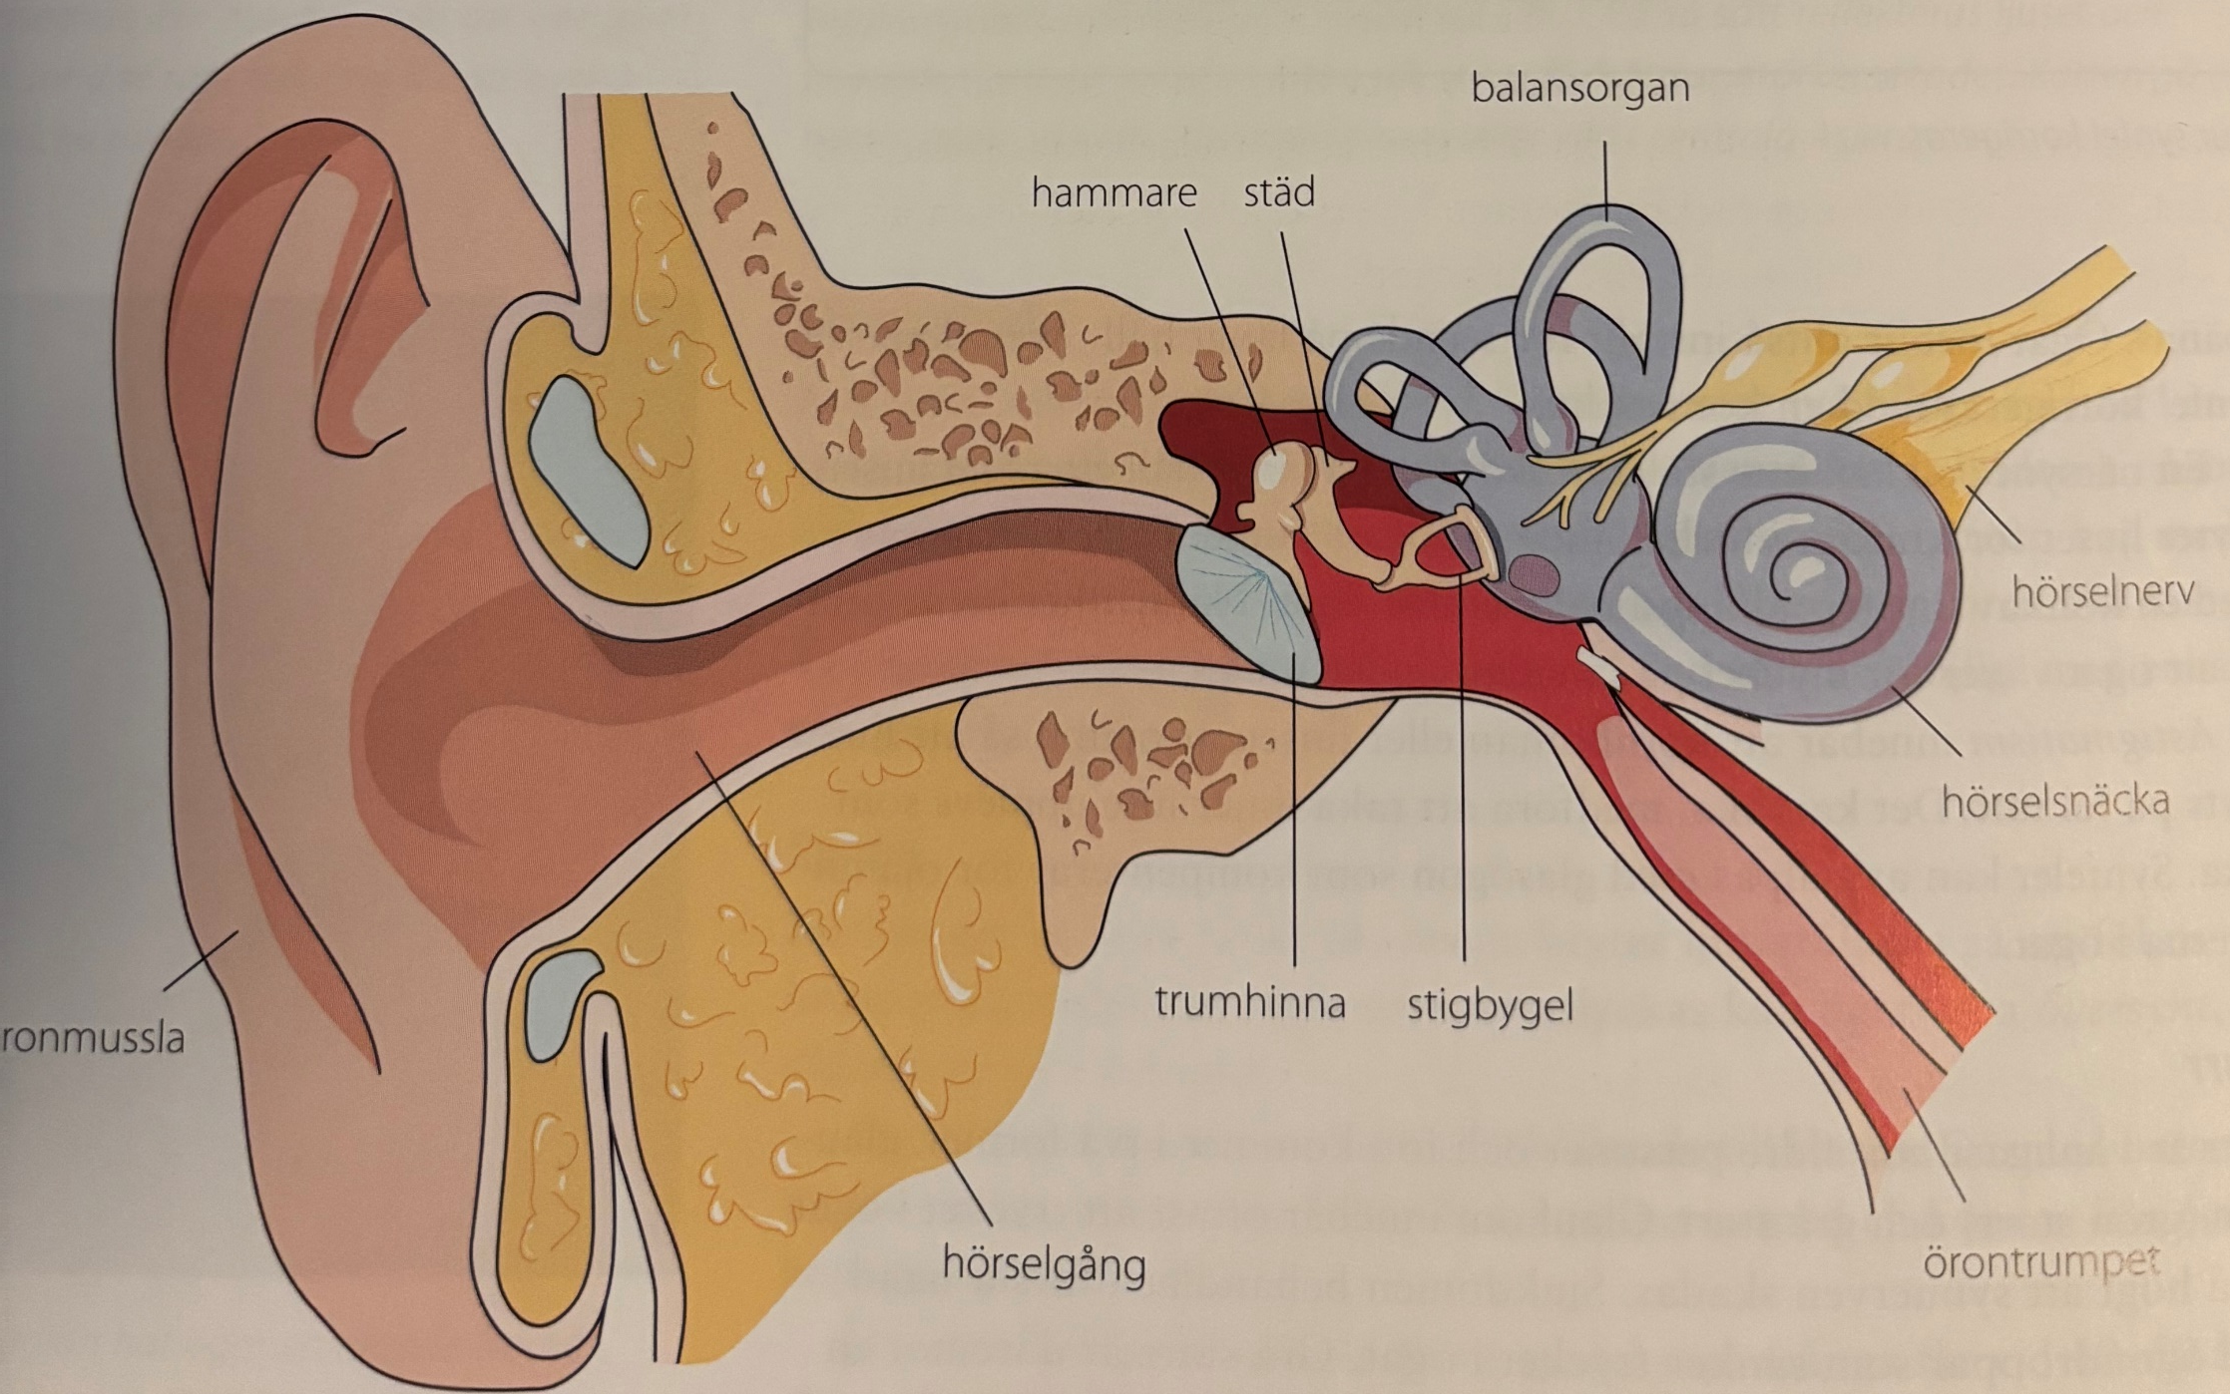
Öronmussla

Slide 18
Örat
Ljud är partikelsvängningar som sprider sig likt vågrörelser i luft och andra material
Örat omvandlar ljudvågorna till nervimpulser
Ljudvågorna fångas först av öronmusslan och leds in i hörselgången
Längst in i hörselgången sitter trumhinnan som vibrerar i takt med svängningar i luften
Notes:
Ytterörat, mellanörat och innerörat

Slide 19
Örat
Innanför trumhinnan finns mellanörat med sina tre hörselben
Hammaren
Städet
Stigbygeln
Hörselbenen överför trumhinnans rörelser till innerörat
Notes:
Hörselbenen fungerar som hävstänger så att trumhinnans rörelser förstärks. På så sätt kan man likna mellanörat vid en ljudörstärkare

Slide 20
Örat
Det är viktigt att lufttrycket är lika stort på båda sidor om trumhinnan
Är trycket större på den ena sidan spänns trumhinnan ut av det högre trycket
Trumhinnan blir mindre rörlig och man hör sämre
Örontrumpet har som uppgift att utjämna ev. tryckskillnader
En kanal som förbinder mellanörat med svalget

Slide 21
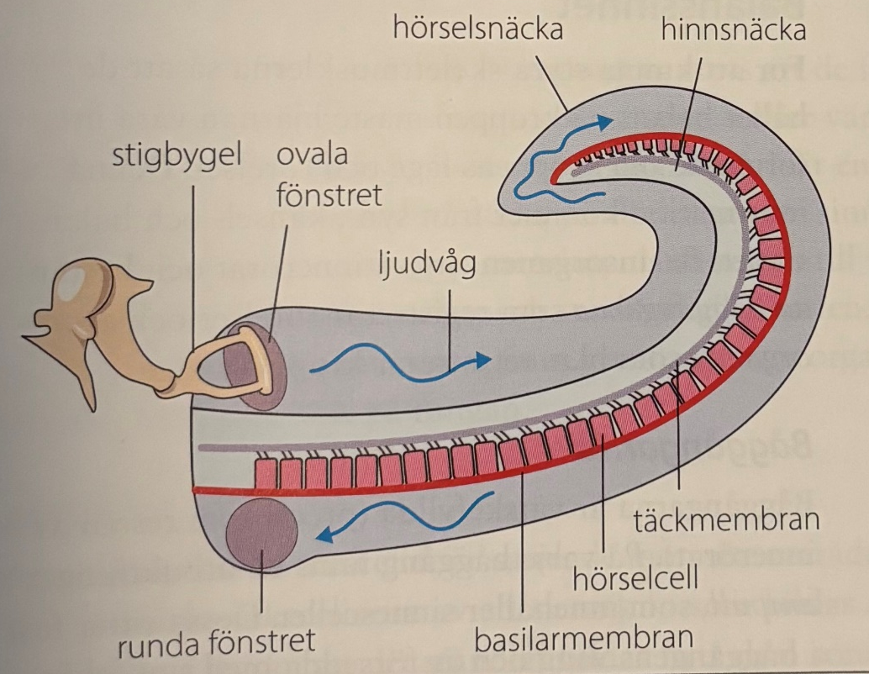
Hörselsnäcka
Ljudvågorna leds runt snäckans centrala del, hinnsnäckan
Hinnsnäckan har hörselceller (sinnesceller) uppradade på ett s.k. basilarmembran
Överst på hörselcellerna finns ”sinneshår” som når in i ett geléartat täckmembran

Slide 22
Hörselsnäcka
När basilarmembran vibrerar, böjs och sträcks hörselcellernas sinneshår
Detta får hörselcellerna att skicka impulser via hörselnerven till hjärnan
Basilarmembranet är mest spänt vid hinnsnäckans bas och påverkas av höga toner
Mindre spänning påverkas av lägre toner

Slide 23
Decibel (dB)
Örats känslighet för ljud varierar med frekvensen
Människan är känsligast för frekvenser mellan 1000 och 4000 Hz
Vanligt tal varierar mellan 500 – 5000Hz
Fullgod hörsel uppfattar ljud inom 20-20000Hz
Hur starkt vi upplever ljudet anges i enheten, decibel (dB)
0 dB är det svagaste ljud man kan höra
125 dB är smärtgränsen: vi upplever smärta, inte ljud
Långvarig vistelse i miljöer där ljudnivån överstiger 85dB skadar hörseln
En ökning av ljudnivån med 10dB upplevs av örat som en fördubbling

Slide 24
Balanssinnet

Slide 25
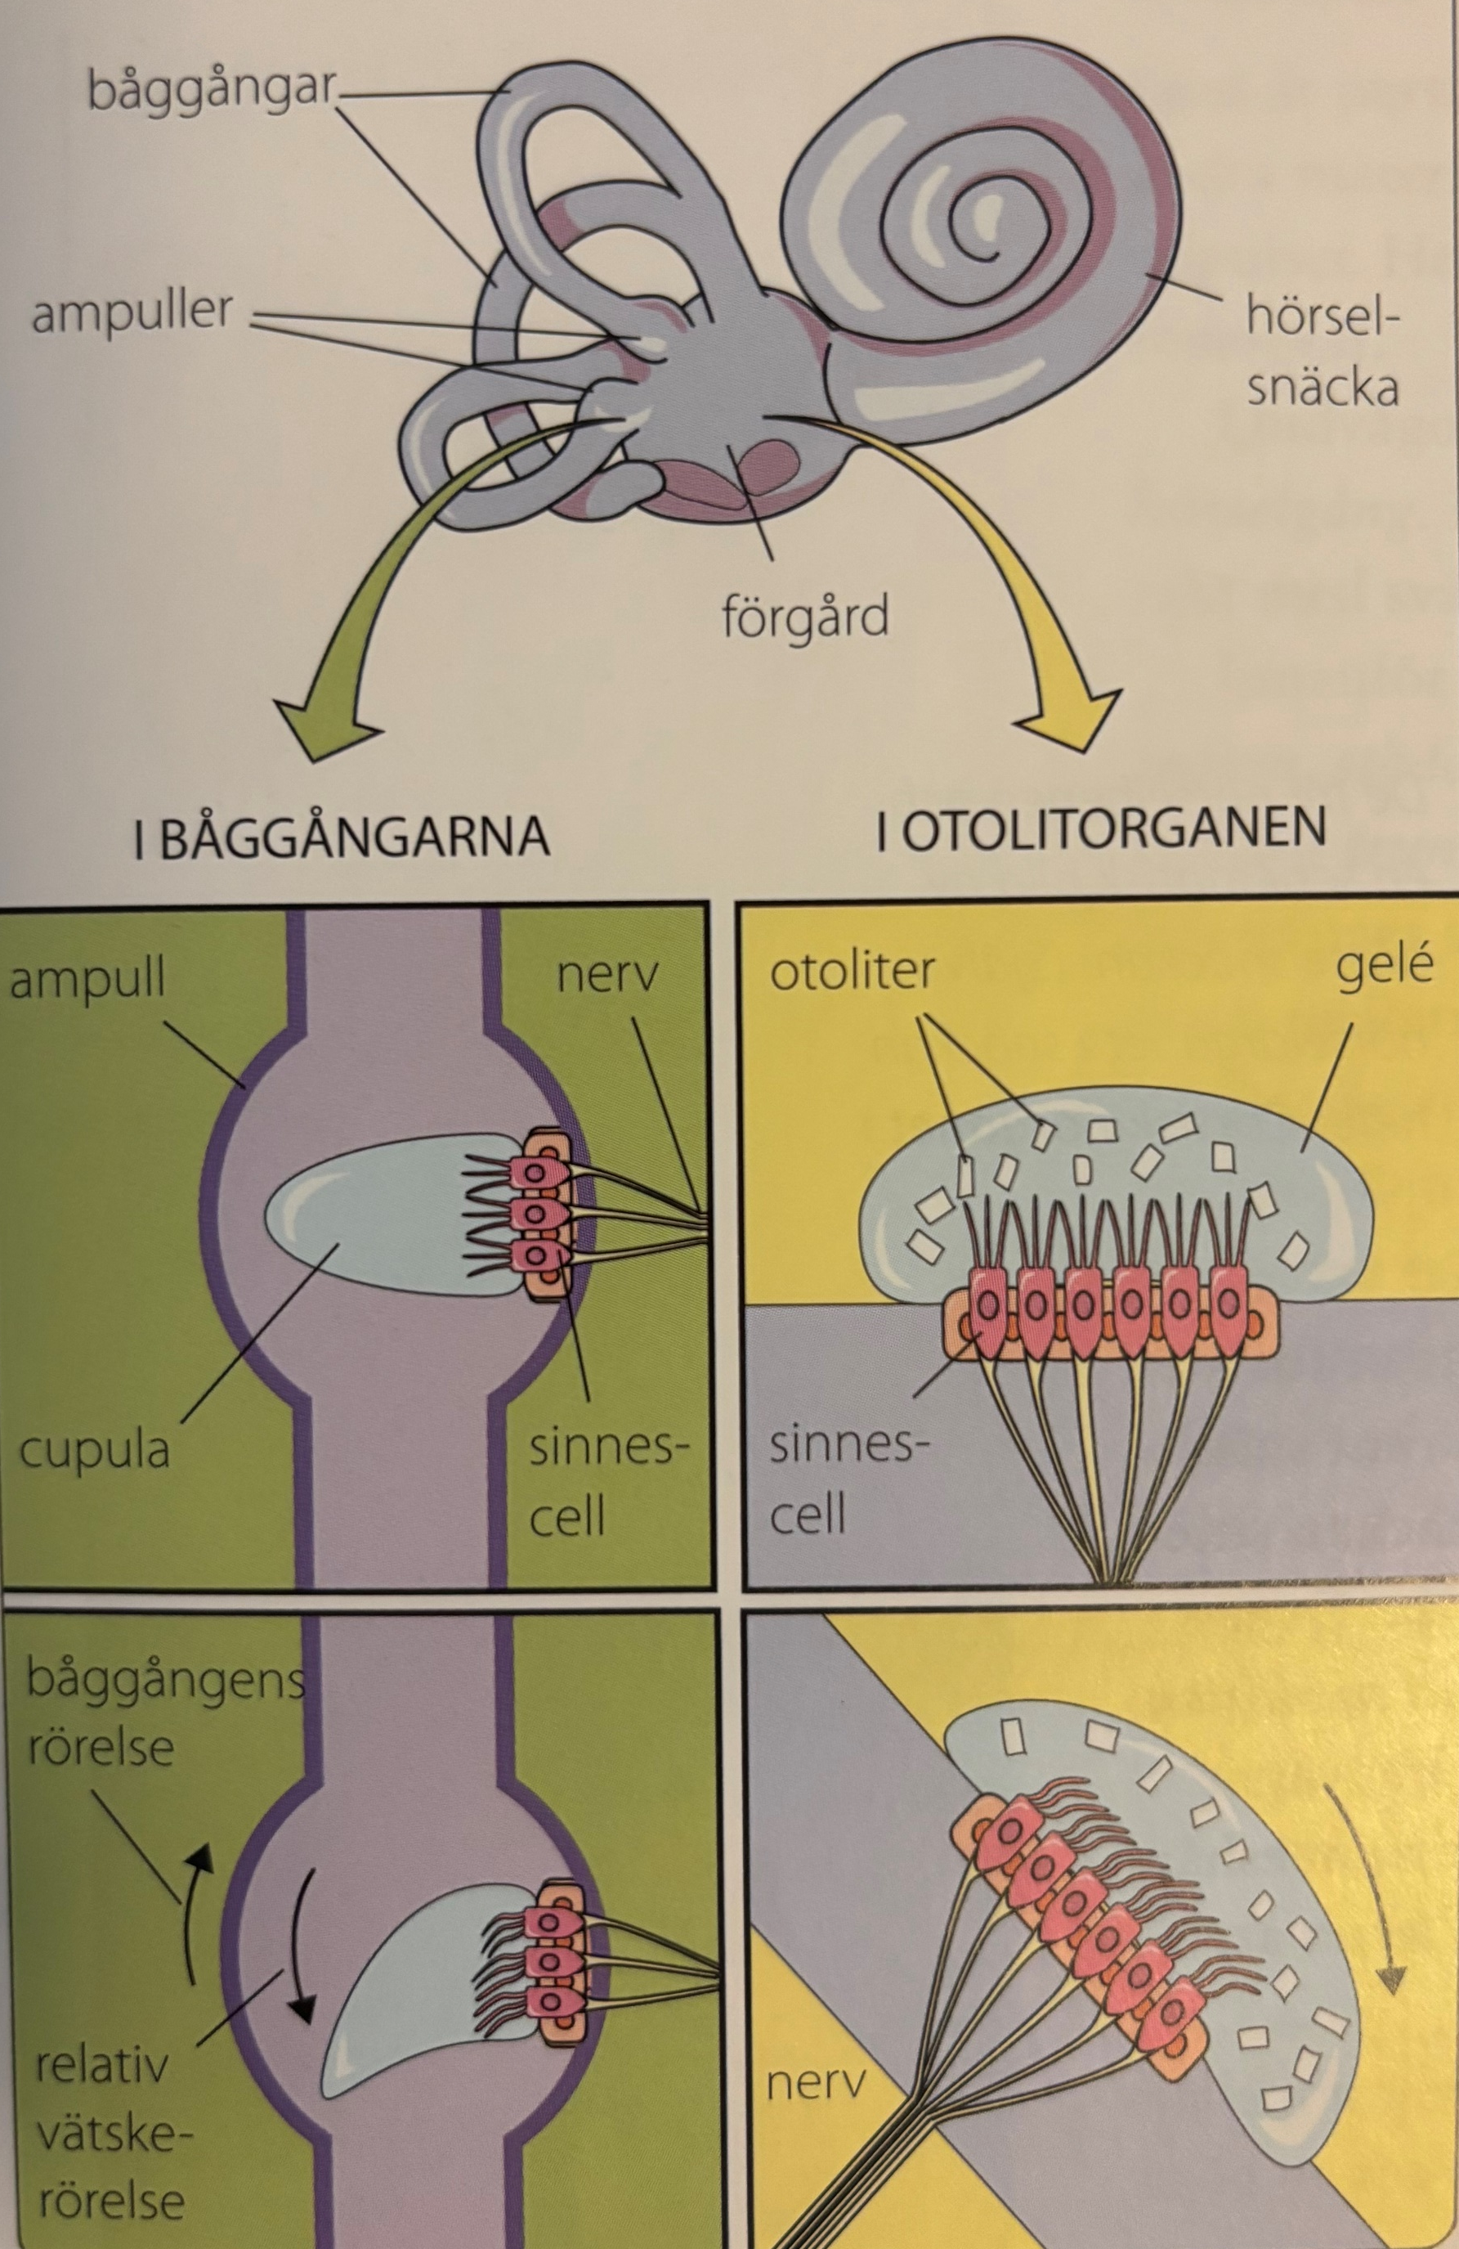
Balanssinnet
För att styra muskler som håller balans måste hjärnan vara informerad om kroppens läge och rörelse
Denna information kommer från syn-, känsel-, och balanssinnet
Balansorganen sitter i innerörat och består av:
Båggångarna som registrerar rörelse
Otolitorganen som registrerar kroppens läge

Slide 26
Båggångarna
Båggångarna är vätskefyllda (som hela innerörat)
På varje båggång finns en utbuktning, ampull, som innehåller sinnesceller
Sinnesceller sitter fast i båggångens vägg och är försedda med sinneshår
Sinneshår täcks av en geléartat massa, cupula

Slide 27
Båggångarna
Strömmar i båggångsvätskan kan få cupulan att böjas och då böjs även sinneshåren
Det aktiverar sinnesceller som skickar impulser till hjärnan
De tre båggångarna sitter i tre olika plan
Därmed kan rörelser i alla riktningar registreras

Slide 28
Otolitorgnanen
Mellan båggångarna och hörselsnäckan har innerörat en utbuktning som ibland kallas förgård
Består av sinnesceller med sinneshår som är inbäddad i geléartad massan
Finns även otoliter (öronstenar)
När huvudet lutas, böjs sinneshår genom att otoliter och gelé påverkas av jordens dragningskraft
Notes:
Sinneshåren aktiverar sinnesceller som skickar impulser till hjärnan

Slide 29
